Slide 1
Легенды спорта Порховской земли
Порховский музей

Slide 2
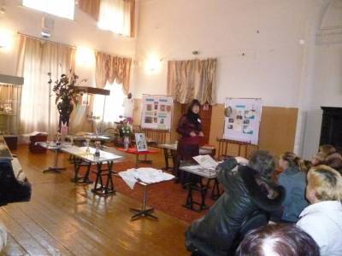
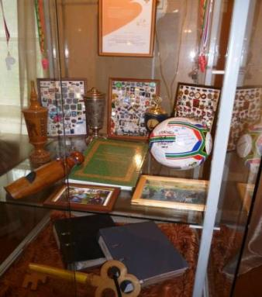
Notes:
Рисунок 1-2 Выставочный зал Порховского музея .Экспозиция « Легенды Спорта Порховской земли!»

Slide 3
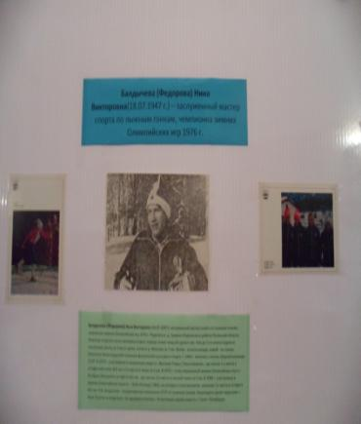
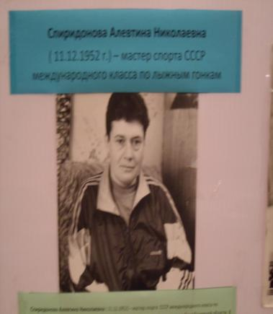
Наши легендарные спортсмены- лыжницы
Балдычева( Федорова) Нина Викторовна
Спиридонова Алевтина Николаевна
Notes:
Рисунок 3-4

Slide 4
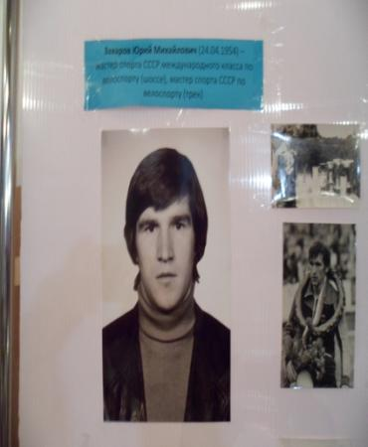
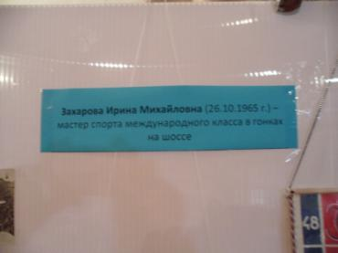
Велосипедисты
Захаров Юрий Михайлович
Захарова Ирина Михайловна
Notes:
Рисунок 5-6

Slide 5
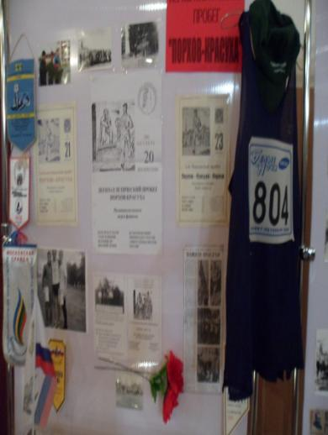
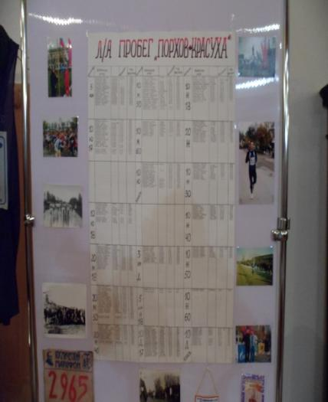
Герои Пробегов Порхов-красуха

Slide 6
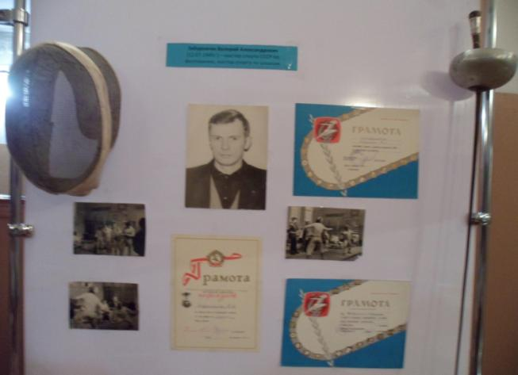
Забурнягин Валерий Александрович- мастер спорта СССР по фехтованию и шашкам

Slide 7
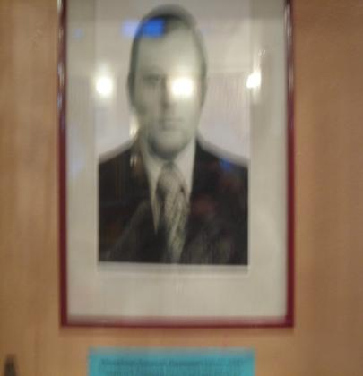
Заслуженный тренер Российской Федерации по Велоспорту Михайлов Алексей Иванович

Slide 8
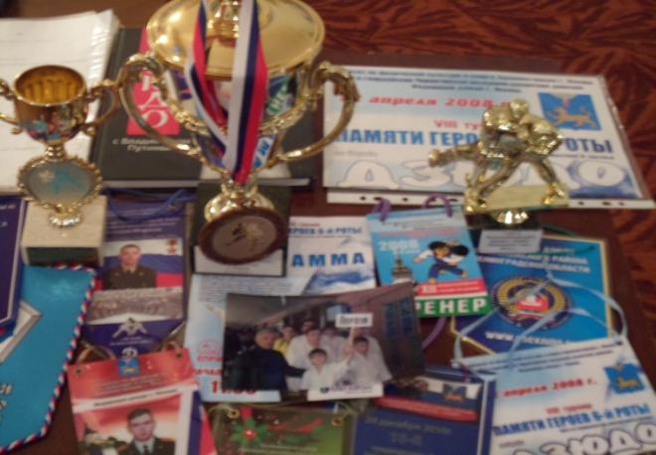
Кубки и призы воспитанников секций дзюдо и каратэ
Notes:
Тренер Субботин Жорж Кириллович- мастер спорта по самбо. Бабичев Константин Борисович.Ученица-Строгоновская Марина- чемпионка Европы по карате 2011года

Slide 9
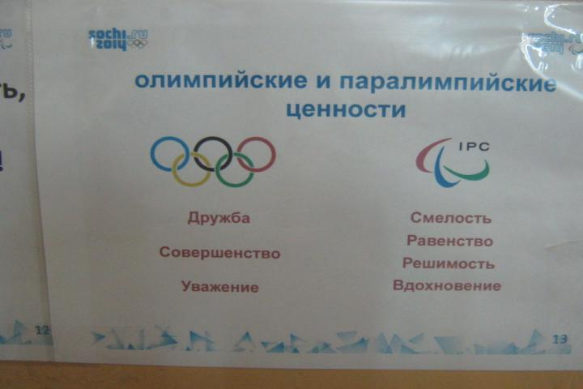
Ценности олимпийского движения
Notes:
Методическая разработка открытого мероприятия для детей 1х-11х классов, находящихся в социально- опасном положении.

Slide 10
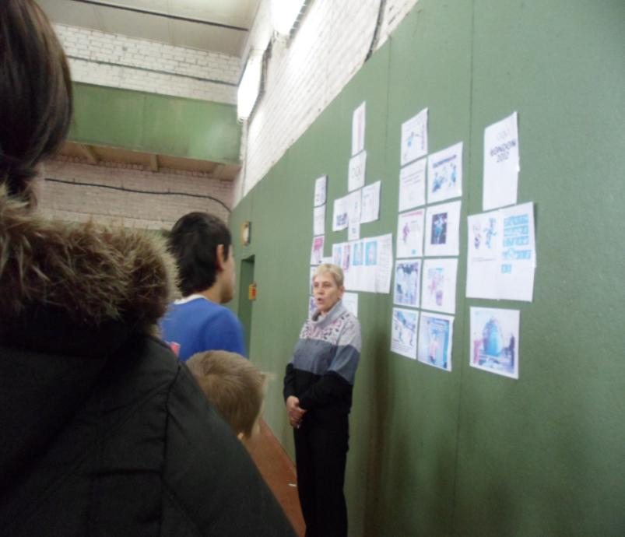
Notes:
Директор спортивной школы Юдина И. И. приветствует ребят и желает им побед!

Slide 11
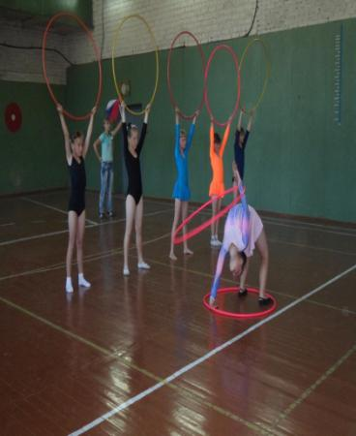
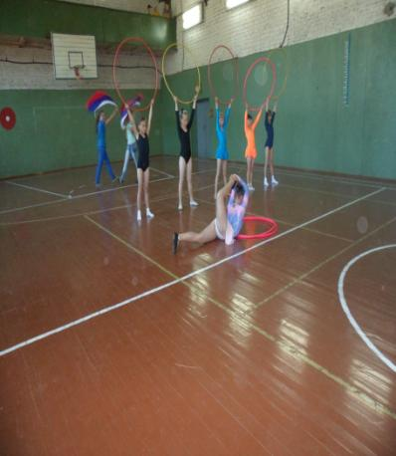
Показательные выступления
Notes:
Выступают воспитанницы тренеров Кононенко Л. Б., Николаевой Т.В., Виткиной А.В.

Slide 12
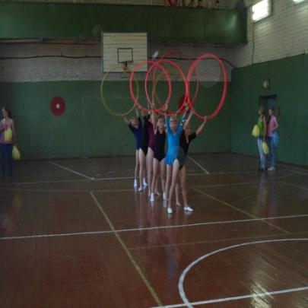
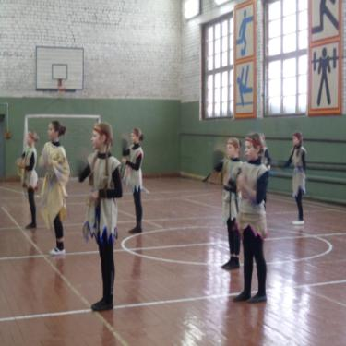

Slide 13
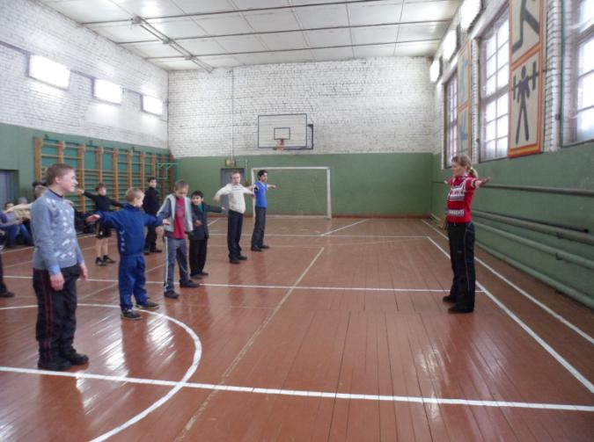
Спортивная разминка
Notes:
Проводит разминку Виткина Ангелина Викторовна

Slide 14
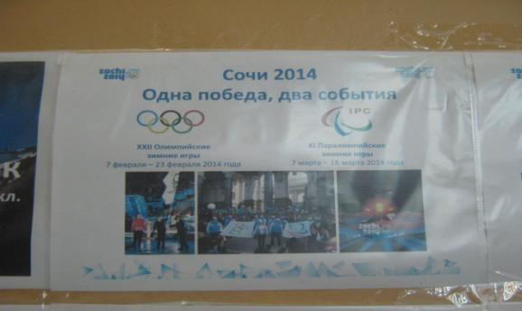
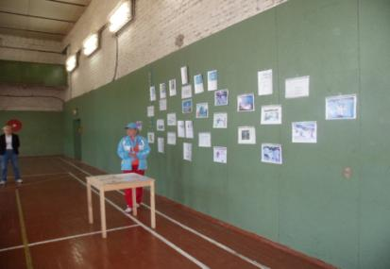
Олимпийский урок
Notes:
Урок проводит Кононенко Лилия Булатовна

Slide 15
- упражнения на потягивание основных групп мышц | 1). И.П. - стойка ноги врозь 1 – руки вверх 2 – и.п. | 4-6раз | - следить за дыханием
- для мышц шеи | 2). И.П. – тоже 1 – наклон головы вправо 2 – тоже влево 3 – наклон головы вперед 4 – тоже назад 5-6 – круг головой вправо 7-8 – тоже влево | 5-6 раз | - туловище неподвижно
- для мышц плечевого пояса | 3). И.П. – о.с., веревка в правой 1 – полуприсед, веревка в сторону 2 - и.п. 3-4 – передать веревку в левую 5-8 – тоже с левой | 8 раз | - спину держать прямо, руку отводить точно в сторону
- для мышц туловища | 4). И.П. – ст. руки с веревкой вверх 1 – наклон вправо 2 – и.п. 3-4 – тоже влево | 8-10раз | - наклон точно в сторону
- для мышц туловища | 5). И.П. – стойка, веревка вверх 1 – наклон вперед, коснуться веревкой пола 2 – и.п. | 6-8 раз | - ноги не сгибать
- для мышц ног | 6). И.П. – сед веревка сзади на полу 1 – поднять правую ногу 2 - и.п. 3-4 – тоже с левой | 8-12 раз | -спина прямая, ноги не сгибать
- комплексное воздействие на основные группы мышц | 7). И.П. – лежа на спине, веревка вверх 1 – поднимание ног до касания веревки 2 – и.п. | 6-8 раз | - ноги слегка согнуты, руки от пола не отрывать
-маховые упражнение | 8). И.П. – стойка сбоку от веревки 1 – мах правой, хлопок руками под ногой 2 – и.п. 3-4 – тоже с левой | 8 раз | - спина прямая, ноги слегка согнуты
- прыжковые упражнения | 9). И.П. – тоже 1 – прыжки через веревку боком, ходьба 2 – прыжки через веревку вперед-назад, ходьба .

Slide 16
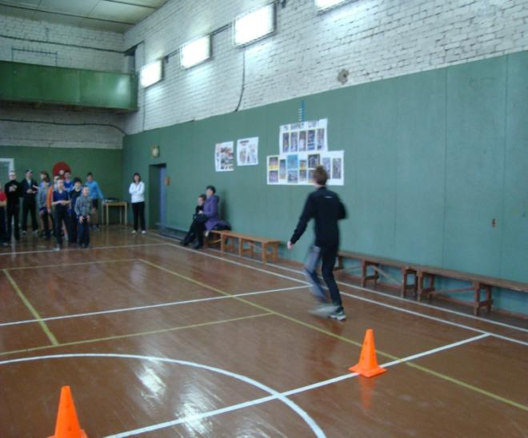
Эстафеты
Notes:
Эстафета « Олимпийский факел»

Slide 17
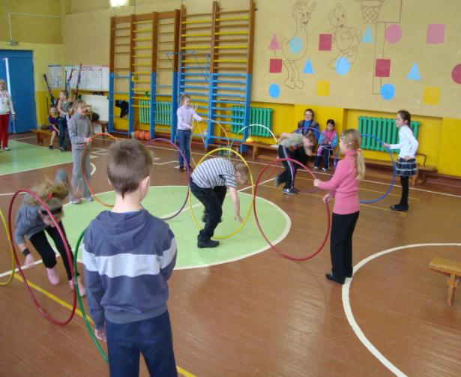
Олимпийские кольца
Notes:
Фотография взята из моего архива т.к. на мероприятии получились плохие фотографии

Slide 18
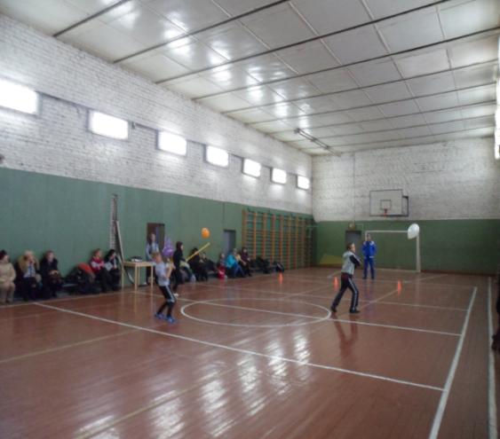
Хоккей воздушный

Slide 19
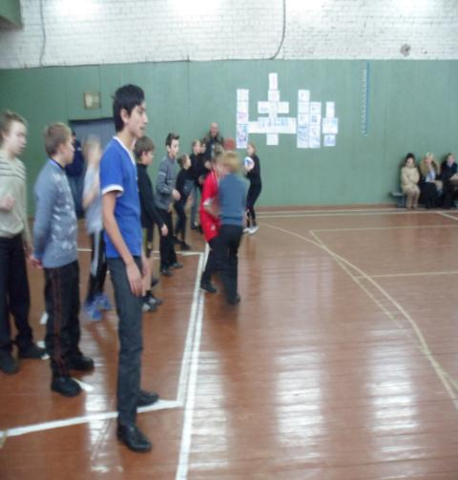
Баскетбольная эстафета

Slide 20
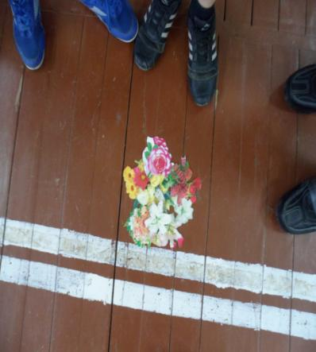
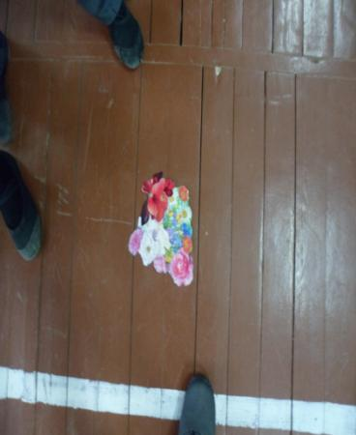
« Флористы»
Notes:
В центре композиция, составленная мальчиками!

Slide 21
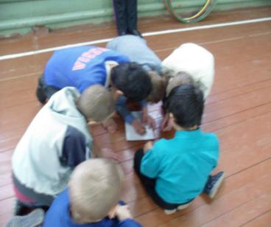
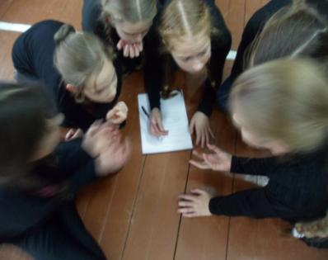
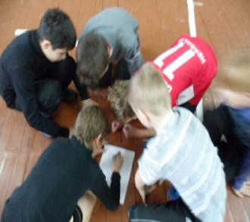
Интеллектуальная

Slide 22
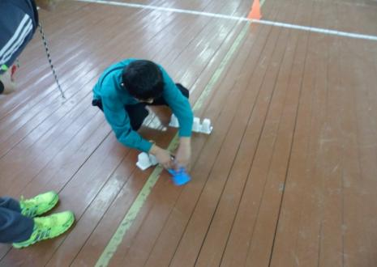
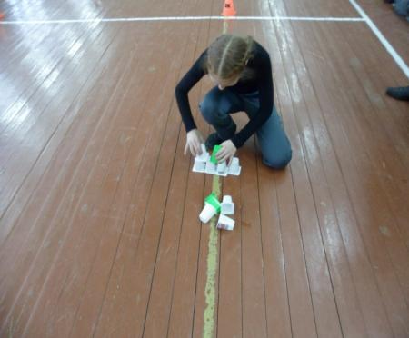
« Строительная»

Slide 23
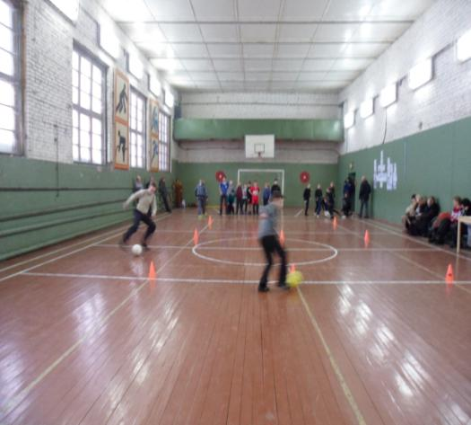
« Футбольная»
Notes:
Извините за качество фотографий

Slide 24
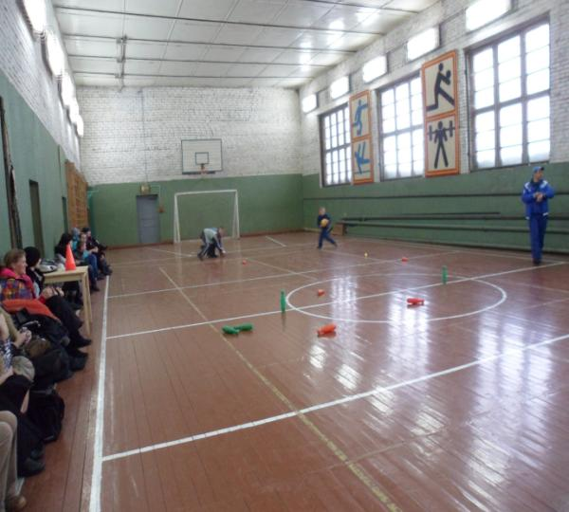
« меткие стрелки»

Slide 25
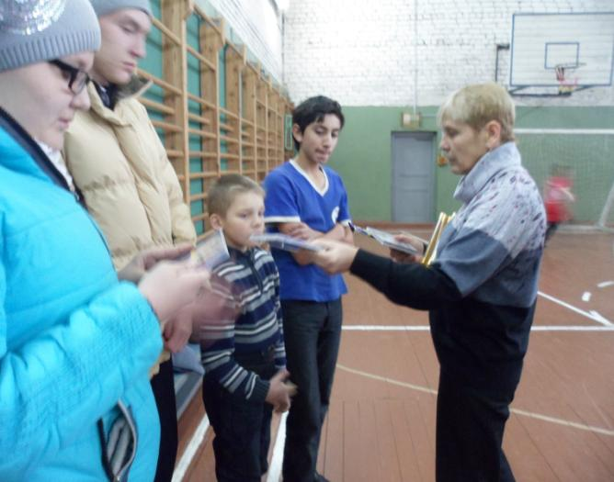
Награды получил каждый участник

Slide 26
Спасибо за внимание!

